Slide 1

Pesquisa e Ordenação de Dados (Ordenação de Dados- <nome do Algoritmo>)
<Nome do Aluno 1>
<email do aluno1>
<Nome do Aluno 2>
<email do aluno2>
Universidade Federal de Santa Maria
Departamento de Tecnologia da Informação

Slide 2
<Nome do Algoritmo>
Definição:
O Bucket Sort, também conhecido como "bin sort", é um algoritmo de ordenação que divide o intervalo de valores em vários "baldes" (buckets) e, em seguida, distribui os elementos de entrada nos respectivos baldes. Cada balde é então ordenado individualmente, seja usando um algoritmo de ordenação diferente ou recursivamente aplicando o Bucket Sort.
O processo de divisão dos elementos nos baldes depende da distribuição dos valores no intervalo. Idealmente, os valores devem estar uniformemente distribuídos para obter um desempenho eficiente.
2

Slide 3
<Nome do Algoritmo>
Aplicação:
O Bucket Sort pode ser implementado em diversas linguagems de programação, incluindo Python, Java e C++. A seguir se encontram situações onde o algoritmo pode ser útil:
Ordenação de números de ponto flutuante: O Bucket Sort é particularmente eficiente quando aplicado a conjuntos de números de ponto flutuante distribuídos uniformemente em um intervalo específico. É comumente usado em problemas de classificação em que a precisão decimal é necessária.
3

Slide 4
Aplicação:
Classificação em sistemas distribuídos: O Bucket Sort pode ser utilizado em sistemas distribuídos, onde os dados são particionados em vários nós ou servidores. Cada nó pode ser responsável por ordenar seu próprio subconjunto de dados usando o Bucket Sort, e em seguida, os resultados parciais podem ser combinados para obter a ordenação final.
Visualização de dados: O Bucket Sort é amplamente utilizado em aplicações de visualização de dados, como histogramas e gráficos de barras. Ele pode ser usado para agrupar e ordenar os dados em categorias ou intervalos específicos, facilitando a representação visual dos dados.

Slide 5
Aplicação:
Algoritmo de classificação interno: O Bucket Sort pode ser usado como um algoritmo de classificação interno em outras técnicas de classificação mais avançadas. Por exemplo, o algoritmo Radix Sort pode fazer uso do Bucket Sort para ordenar os dígitos individuais durante a classificação de números inteiros.

Slide 6
<Nome do Algoritmo>
Funcionamento:
xxxxx
xxxx
xxxx
xxxx
xxxx
xxxx
xxxx
6

Slide 7
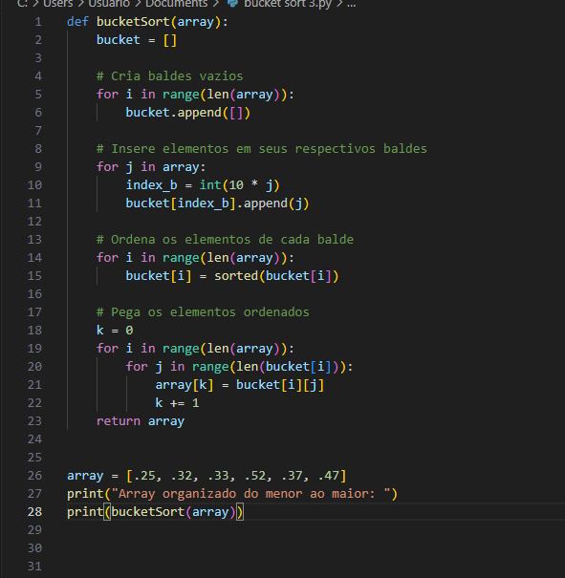
<Nome do Algoritmo>
Implementação:
7

Slide 8
<Nome do Algoritmo>
Teste de Mesa:
xxxxx
xxxx
xxxx
xxxx
xxxx
xxxx
xxxx
8

Slide 9
<Nome do Algoritmo>
Referências:
xxxxx
.
.
.
..
9

